Slide 1
OSA 数据库使用指南
美国光学学会数据库
使用指南
2015
iGroup 中国 . 长煦信息技术咨询（上海）有限公司
2020
iGroup中国

Slide 2
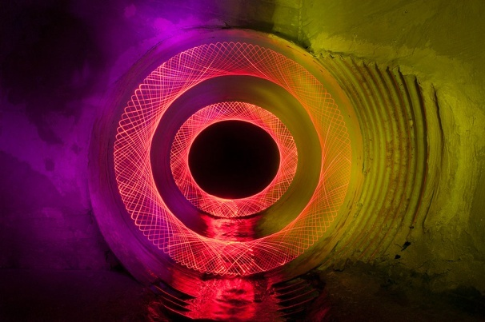
目录
OSA 美国光学学会
OSA 出版物介绍
OSA 在线数据库的使用
OSA投稿指南

Slide 3
美国光学学会
美国光学学会（the Optical Society of America）
成立于1916年，是一个科学、技术、教育性的机构,是世界上最早出版物理学期刊的出版社之一
目的：为了增强和传播光学的理论和应用知识，维护光学研究人员、制图师以及各种各样光学仪器的使用者的共同利益，并且促进他们之间的合作
目前已有21,000名会员, 遍及177个国家, 包括光学和光子学领域的科学家、工程师、教育家、技术人员及企业领导者
除了光学和光子学领域, 还为物理学、生物学、医学、电气工程、通讯、天文学、气象学、材料科学、机械工程和计算等诸多领域的专家学者提供高水准的信息服务

Slide 4
出版物介绍
OSA Publishing：OSA开发的基于网络的光学知识数据库，
目前收录了超过410,000篇文献
期刊：收录了26种OSA独立或合作出版的高品质期刊，
含5种过刊，最早回溯至1917年
会议录：800+场国际会议录文献
电子书：三种电子书
光学影像图库：来自OSA期刊中超过1000,000幅专业图片

Slide 5
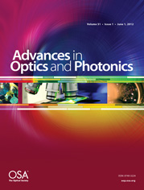
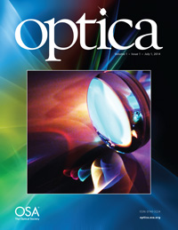
出版物介绍
13种高品质期刊（不包括5种过刊）
Advances in Optics and Photonics《光学和光子学研究进展》
Applied Optics 《应用光学》
Journal of the Optical Society of America A: Optics, Image Science & Vision 《美国光学学会期刊A辑：经典光学、图像科学与视觉领域》
Journal of the Optical Society of America B: Optical Physics《美国光学学会期刊B辑：光物理学》
Optics Letters 《光学快报》
Optics & Photonics News 《光学&光子学新闻》
Spotlight on Optics《光学集萃》
Virtual Journal for Biomedical Optics 《生物医学光学虚拟期刊》
Optics Express《光学快讯》
Biomedical Optics Express《生物医学光学快报》
Optical Materials Express《光学材料快报》
Optica《光学设计》
OSA Continuum 《美国光学学会连续性研究》

Slide 6
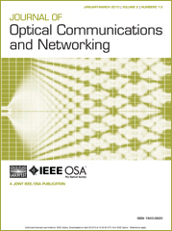
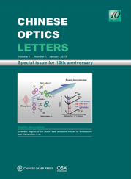
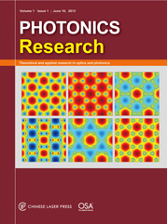
出版物介绍
8种合作出版期刊
Journal of Optical Communications and Networking《光通信和光网络期刊》
Current Optics and Photonics《现代光学与光子学》
Journal of Near Infrared Spectroscopy 《近红外光谱学报》
Journal of Lightwave Technology《光波技术期刊》
Journal of Optical Technology 《光学技术期刊》
Applied Spectroscopy《应用光谱学》
Chinese Optics Letters《中国光学快报》
Photonics Research《光子学研究》

Slide 7
出版物介绍
OSA会议录
国际会议文献系列出版物
OSA Topical Meetings 《主题会议录》
OSA Major Meetings Series 《行业会议录系列》
反映了光学领域的最新进展和动态
收录了自1979年以来800多次会议录
汇集了光学和光子学领域的科学家、工程师、教育家、技术人员及商业领袖
Notes:
会议文献是指各种科学技术会议上所发表的论文、报告稿、讲演稿等与会议有关的文献。相比传统期刊，它提供了一个更快了解新知的途径，并且更加专注在某一个研究方向。我们可以通过关注某一二个OSA的会议录文献，对相关主题的研究进行持续性地跟踪了解。OSA举办的会议，将光学和光子学领域的科学家、工程师、教育家、技术人员及商业领袖汇集在一起；交流光学领域最前沿的研究成果。会议录共收录了自1979年以来450卷，超过50,000篇文章；

Slide 8
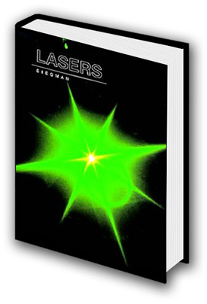
出版物介绍
电子书《Laser》
关于激光基本原理和理论的教科书、参考书。
该书汇集和阐述了所有基本和重要的物理原理，
以及激光设备的性能，包括激光材料的原子物理学、
物理光学和激光设备的实际性能。
该书独特之处在于其给予激光物理一个完整、详细并且精确的对待方式，基于经典模式，不需要读者具备量子力学的背景。本质上，这是激光研究科学家和激光工程师应该所具备的。

Slide 9
出版物介绍
电子书《OSA Century of Optics》
本书从光学学会的建立开始，记录了对光学、光学科学、光学工程和光子学的发展有重大影响的人员、事件和技术。
大量章节由具有开创性发现的科研人员和工程师撰写，结尾更是由8位杰出的科学家，包括诺贝尔奖得主Steven Chu博士，来推测未来100年中光学领域的发展。

Slide 10
出版物介绍
电子书《OPN Centennial eBooklets》
此书由光学与光子学新闻组制作，以纪念OSA学会创立100周年。全系列共4册，以叙述、照片及其它视觉效果的方式，讲述了OSA的起源和发展，并预测未来100年OSA学会及其所处的光学和光子学学科的发展趋势。

Slide 11
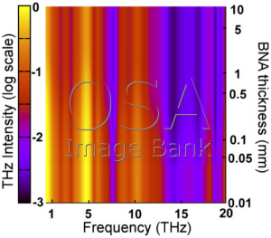
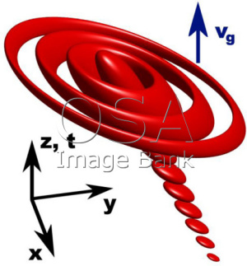
出版物介绍
Optics Image Bank（光学影像图库）
2012年推出
包括来自OSA期刊中超过1070,000幅图片
可通过快速检索查看并链接到来源文章。

Slide 12
期刊品质-影响因子、引用量及在光学领域97本期刊中的排名
Journal | Journal Impact Factor | Rank by IF | Total Cites | Rank by TC
AOP | 14.69 | 2 | 2,806 | 47
OPT | 9.778 | 5 | 9,728 | 24
PR | 6.099 | 10 | 3,455 | 42
JLT | 4.288 | 14 | 25,062 | 6
BOEx | 3.921 | 17 | 11,090 | 19
OL | 3.714 | 18 | 70,740 | 3
OpEx | 3.669 | 19 | 119,017 | 1
JOCN | 3.425 | 20 | 2,887 | 45
OMEx | 3.064 | 24 | 7,235 | 31
JOSA B | 2.18 | 47 | 13,608 | 14
AO | 1.961 | 53 | 49,100 | 4
COL | 2.045 | 51 | 2,619 | 49
JOSA A | 1.791 | 59 | 13,928 | 13
COPP | 0.761 | 86 | 139 | 96
JOT | 0.416 | 94 | 721 | 72
JNIRS（光谱学） | 1.198 | 30 | 1200 | 31
AS（光谱学） | 2.087 | 17 | 8413 | 9
* 以上数据来源于JCR 2019
Notes:
根据Thomson Reuters 2013年Journal Citation Reports (JCR)数据，OSA出版与合作出版的14种高品质同行评审期刊提供了光学(Optics)和光子学(Photonics)领域34%的文献数量，而这些文献被引用的数量占据了这两个领域被引文献总量的41%。该年度JCR光学领域收录的82种核心期刊，OSA 有6本期刊位列前15名。

Slide 13
数据库在线使用平台
https://www.osapublishing.org

Slide 14
图标和分类体系说明
本文为OA，即使未订购也可访问全文
本文多媒体视频文件
本文包含PDF格式演示文稿
本文被收录在Spotlight on Optics（光学焦点）中
本文包含ISP元素，ISP全称：Interactive Scientific Publishing，是一种科学影像的出版形式。使得作者能够出版带有原始数据的大型2D或3D数据组，读者可以进行互动性的阅览和分析。需要使用ISP软件，它既是作者组织和出版数据组的工具，也是读者进行阅览和分析的工具。
OCIS Optics Classification and Indexing Scheme《光学分类与标引体系表》，
用来确定文章所属的类目，由OSA定期修订

Slide 15
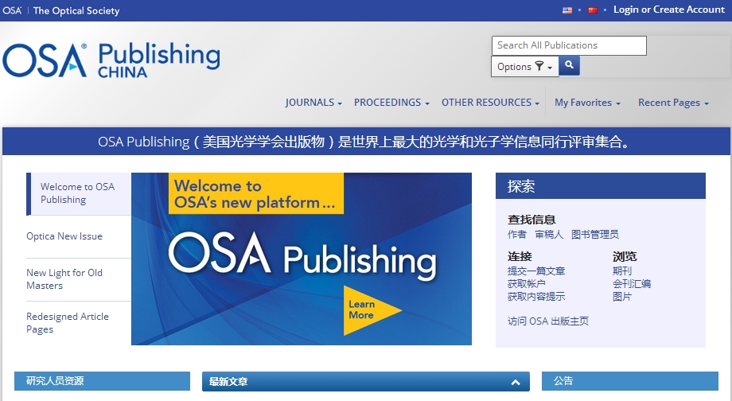
所有来自国内IP地址的、对OSA 数据库的访问，都将会被自动转向 OSA Publishing China主页
OSA 数据库主页
本主页旨在为国内读者、作者、图书馆馆员提供更加本地化的服务。简体中文显示。
希望继续使用原英文主页的用户，可以由此链接进入英文主页。
仅对访问网址https://www.osapublishing.org的用户转到此China主页。正在检索或浏览期刊、文章的用户，不会被重新转向。

Slide 16
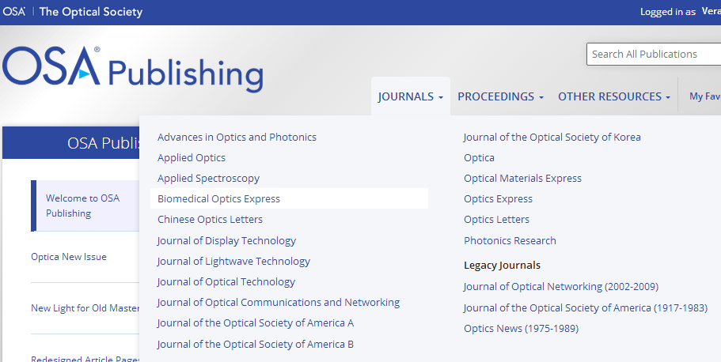
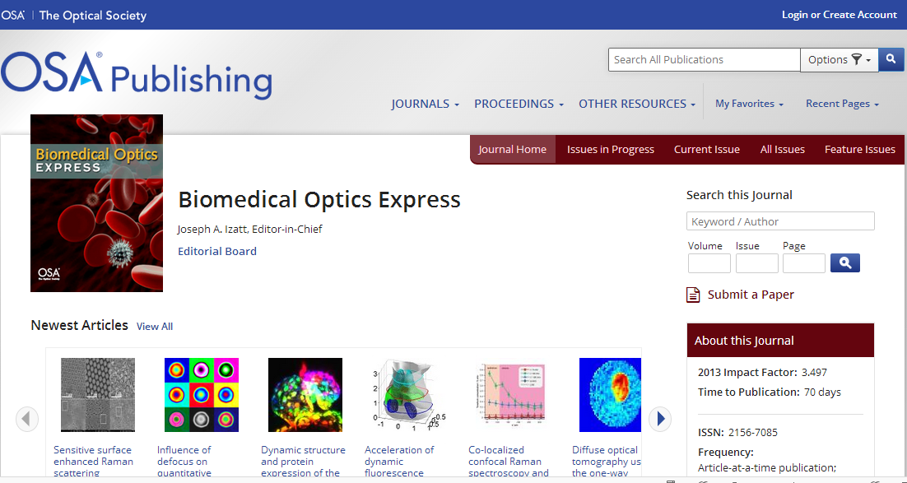
出版物浏览入口
指向期刊、会议录或其他资源，选择要浏览的内容，点击打开要浏览的内容主页。

Slide 17
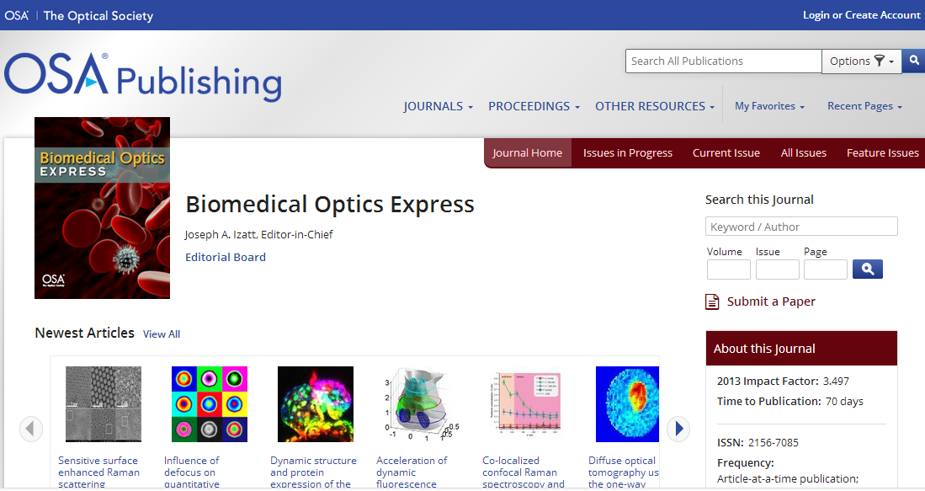
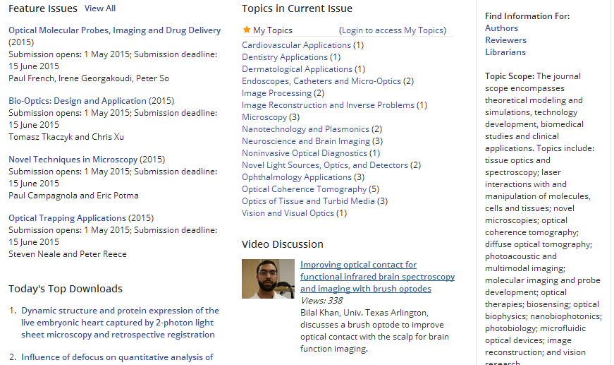
期刊浏览
选择浏览的期次—Issue in Progress：下期内容；
Current Issue：本期内容；All Issues：所有卷期；Feature Issues：特辑
刊内关键词 或作者检索；卷期或页码检索
浏览特辑内容、本期主题、今日最高下载文章和视频讨论资源。
用户可登陆OSA个人账号，更改/添加关注主题。

Slide 18
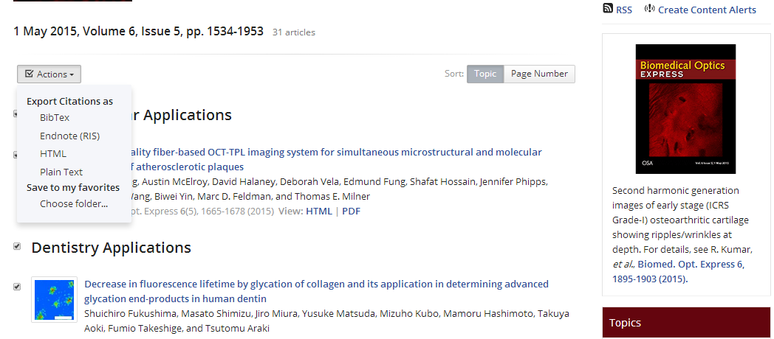
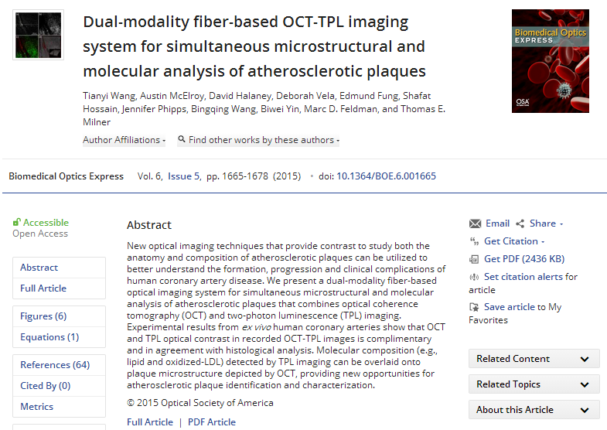
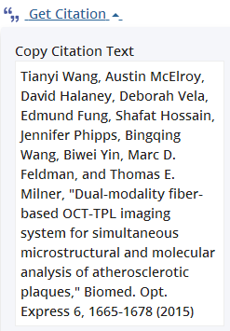
期刊浏览
选择文章，下载引文；
支持RSS订阅服务和Content Alert 内容更新提醒服务
通过电子邮件或其他方式分享文章
便捷复制本文引用信息
定制引文追踪服务
相关内容/主题文章
选择浏览：
文摘、全文、图表、公式、参考文献、
被引记录、
浏览记录

Slide 19
会议录浏览
按年份/会议浏览，Featured：三大主题会议录 ；Newly Published：最新出版会议录

Slide 20
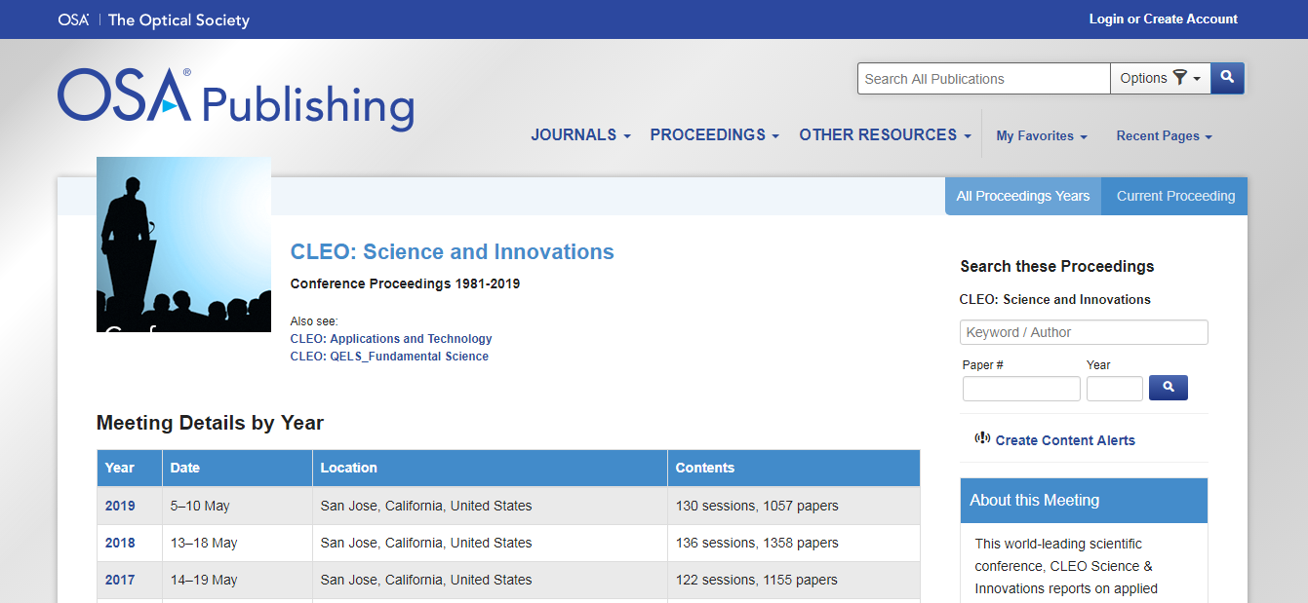
会议录浏览
会议录内关键词/作者检索；页码和 年份检索
按年份/主题
浏览会议
会议内容介绍

Slide 21
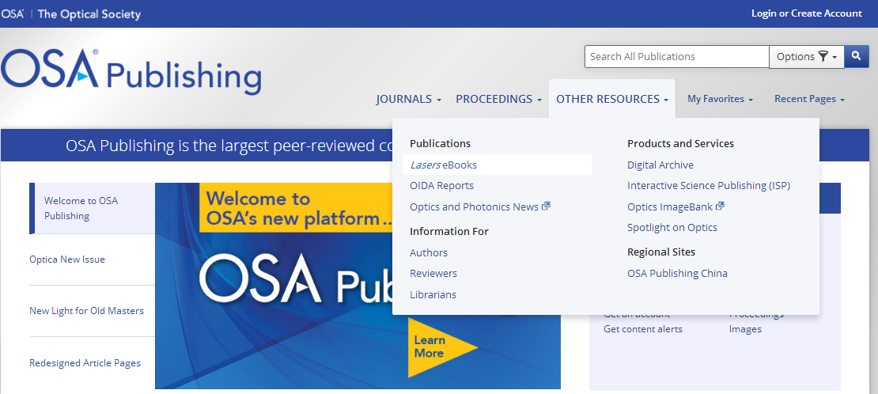
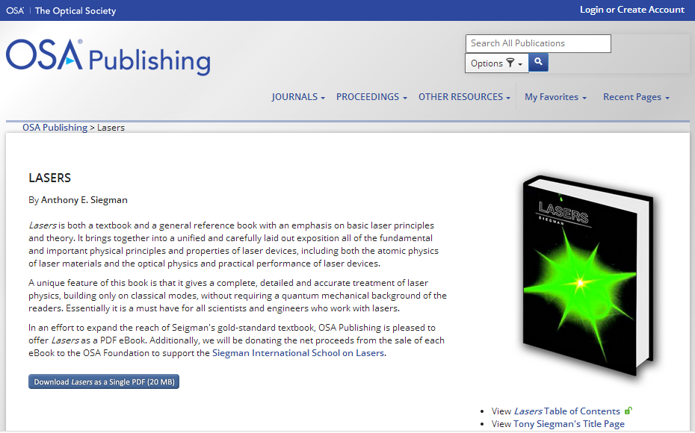
电子书下载
其他资源：点击Laser eBooks
点击下载PDF格式电子书全文

Slide 22
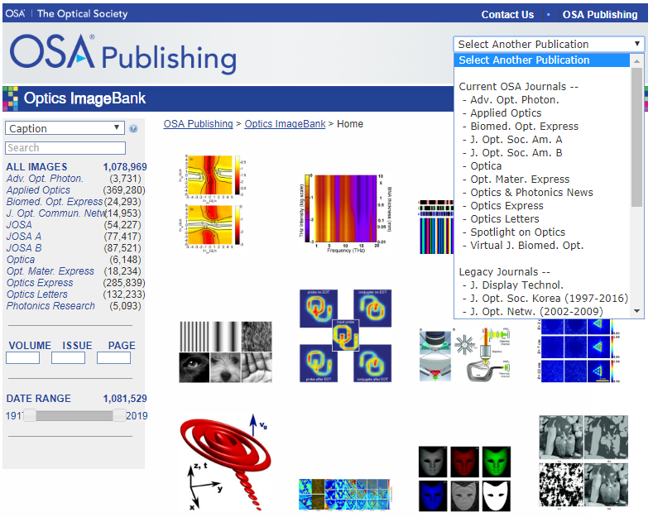
光学影像图库
选择具体出版物浏览图像
其他资源：点击Optics ImageBank
选择检索范围：文章标题/作者名
选择具体出版物/卷期和页码/时间段检索

Slide 23
光学影像图库
点击图像：查看原始像素文件，另存为PPT或PDF格式
Caption：图像说明
Citation：引用记录
Link：快速链接至图像所属文章
查看该文章内所有图像
查看与当前图像相关的其他图像

Slide 24
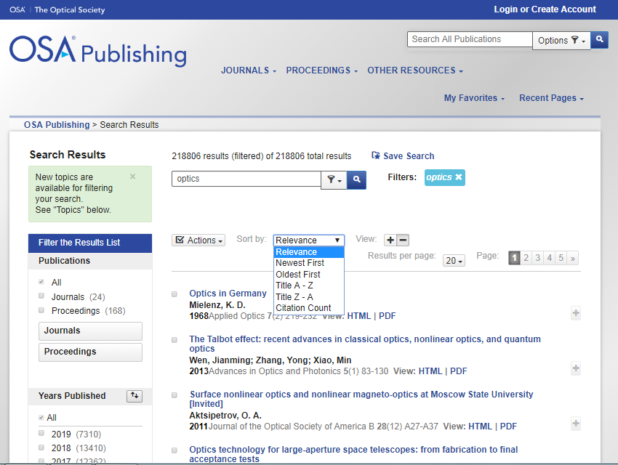
快速检索
按主题检索
按文章出版时间/A-Z顺序排列
View：选择是否显示关键词检索提示
按出版物、时间、作者、主题条件过滤检索结果

Slide 25
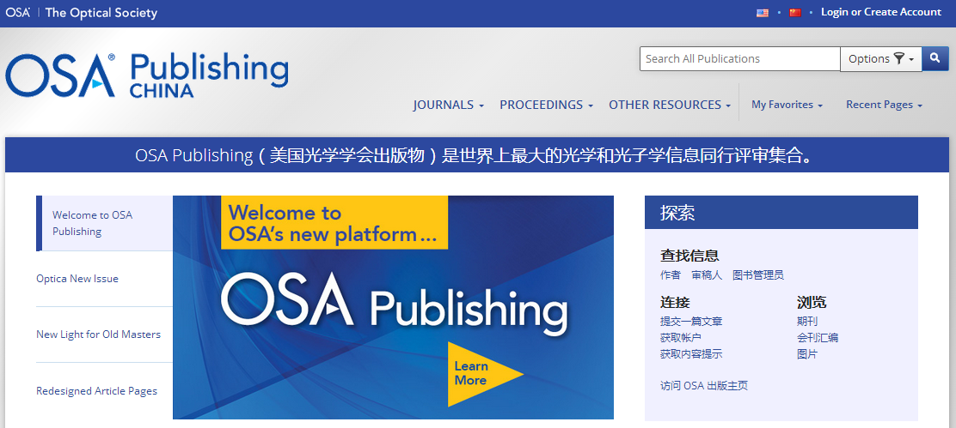
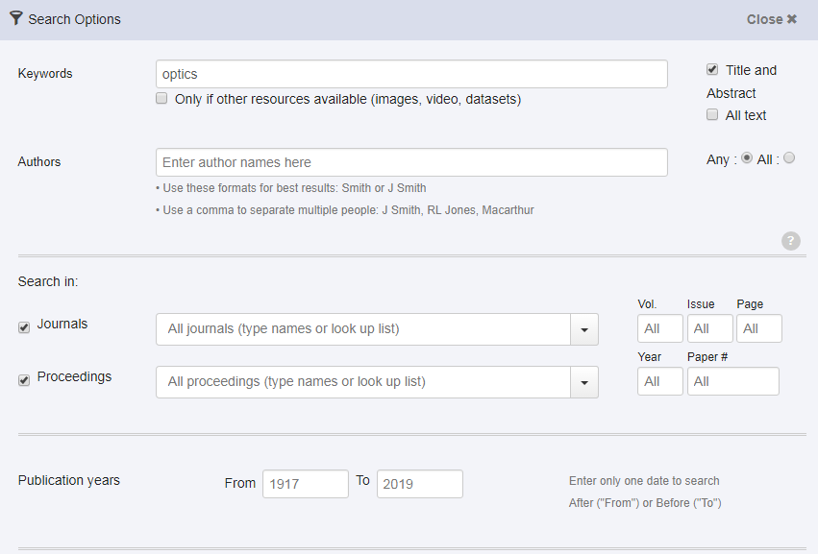
高级检索
点击Option显示高级检索页面
输入关键词/作者名，选择文章标题/全文进行检索
选择出版物范围
选择时间范围/主题

Slide 26
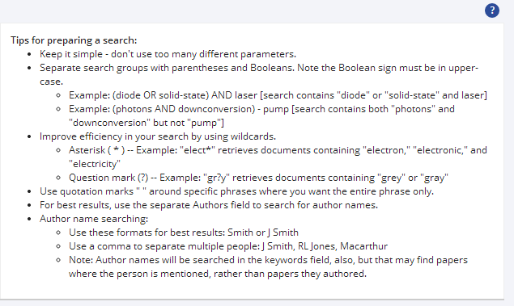
检索技巧
尽量简单，避免过多不同参数
通过括号和布尔运算法则分开检索字段
例如： (diode OR solid-state) AND laser
(photons AND downconversion) – pump
使用通配符提高检索准确率
例如： 输入elect*，检索文献含有 “electron,” “electronic,” and “electricity”等关键词
输入gr?y，检索文献含有 "grey" or "gray“
使用双引号 “ “ ，检索包含具体短语 的文献
通过作者栏检索目标作者文献
例如：输入 Smith 或 J Smith，多个作者用逗号隔开

Slide 27
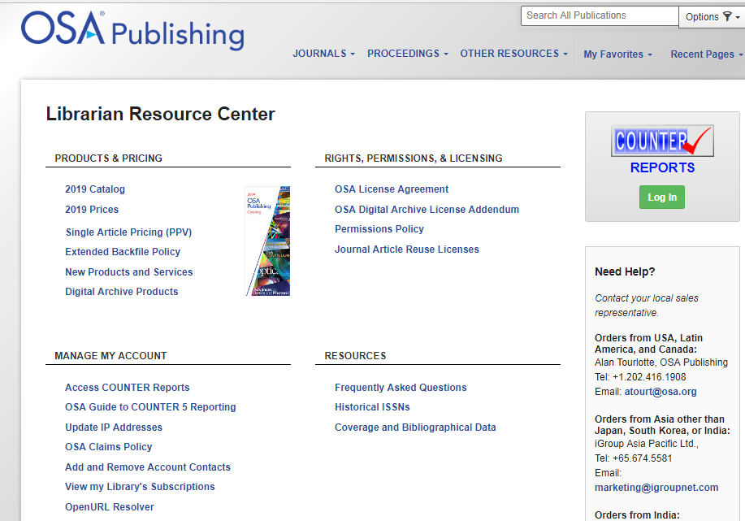
用户服务
产品信息
权利、许可& 协议
管理我的账号
其他资源

Slide 28
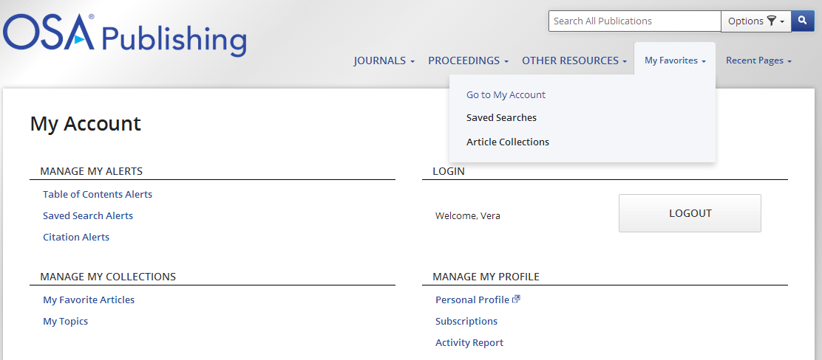
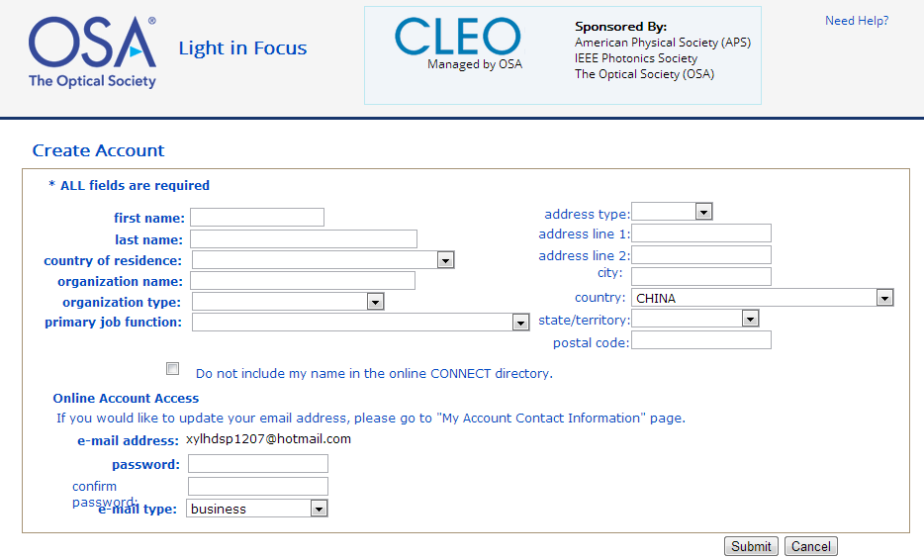
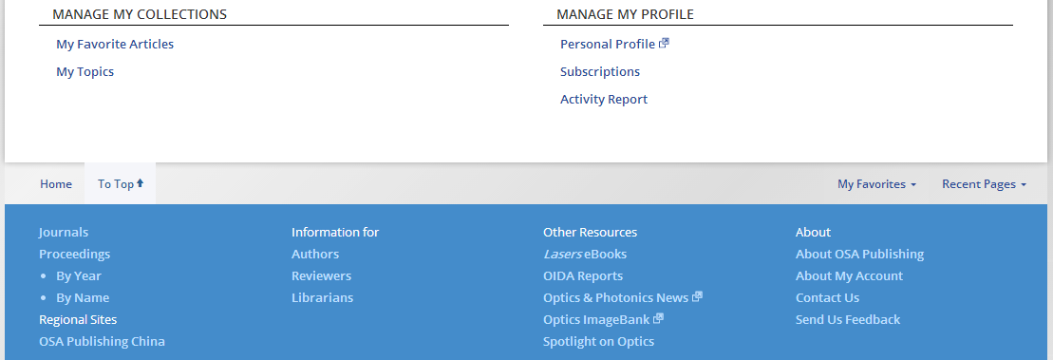
用户服务
用户可注册OSA账号
管理我的订阅、我的收藏以及
更新账户信息
填写姓名、单位、地址、职务、电子邮箱、密码等信息，点击Submit创建账号

Slide 29
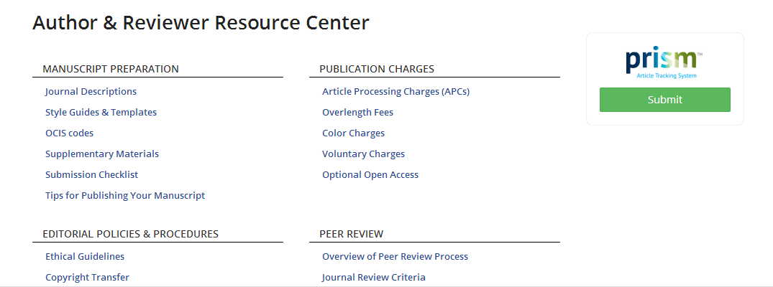
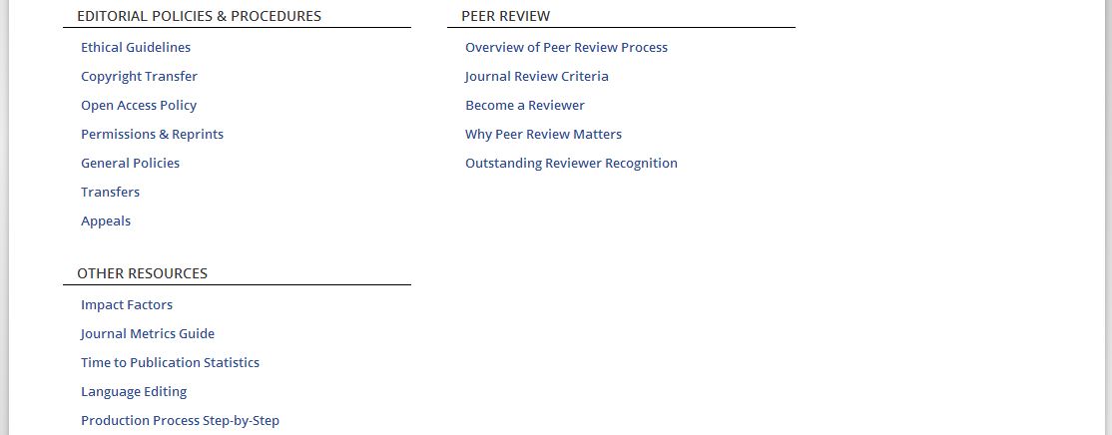
图书馆服务
手稿准备
编审政策&过程
出版费用
同行评审
其他资源

Slide 30
OSA投稿指南

Slide 31
1.手稿准备
2.编辑政策与程序
3.出版费用
4.OA信息
5.同行评审
6.其他资源

Slide 32
OSA投稿使用Prism 平台。
OSA Optics and Photonics Topics--新一代的光学分类和索引工具
Publication Charges
APCs（OA刊的文章加工处理费）
文章过长收费
彩印费，Applied Optics, JOSA A, JOSA B and Optics Letters这几本OA 刊的纸本彩印需要收费
OA费用

Slide 33
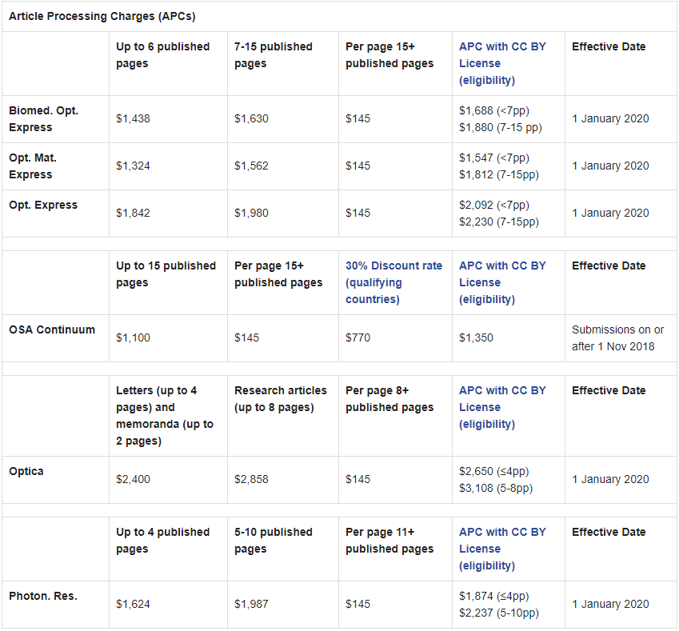
Publication Charges

Slide 34
Publication Charges

Slide 35
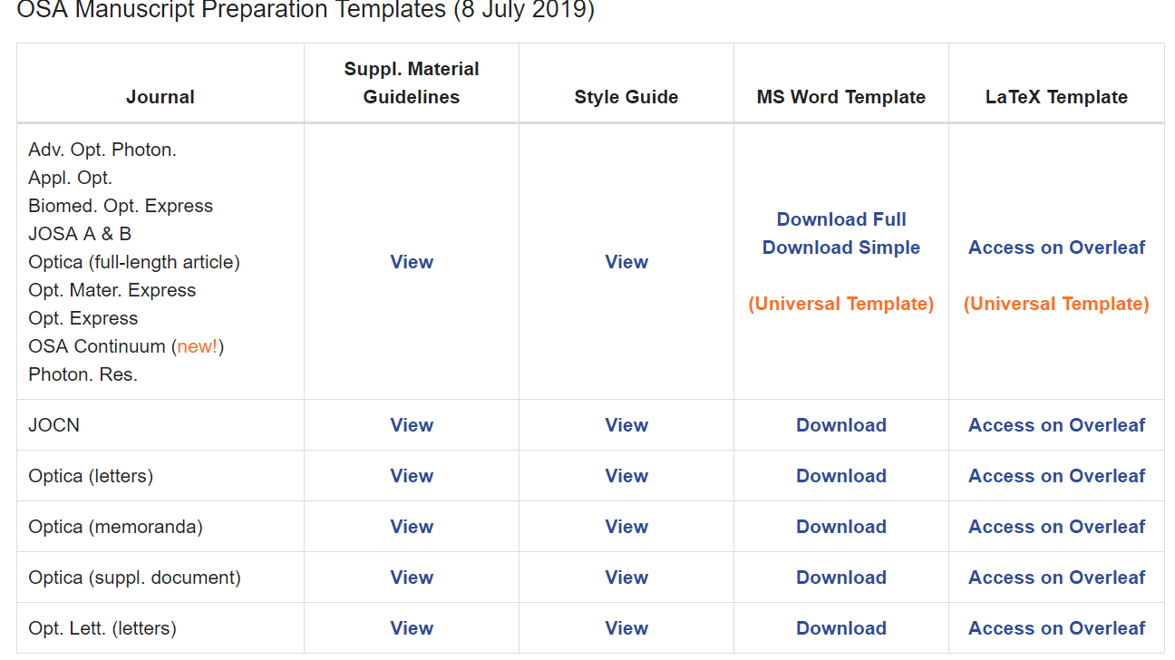
OSA 接受word, laTex 版本的稿件。
OSA 使用Overleaf工具编辑的laTex
稿件模板下载链接：http://aoip.osa.org/submit/templates/default.cfm#latex

Slide 36
Submission Checklist

Slide 37
Gold Open Access Publishing
Biomedical Optics Express, Optica, Optical Materials Express, Optics Express, and OSA Continuum
Green Open Access Publishing
出版在OSA 期刊上的文章，一年的禁止开放期之后就可以开放
OSA 提供两种开放访问许可
1. open access publishing agreement
2. CC BY License
具体收费：http://aoip.osa.org/submit/review/pub_charge.cfm#apcs
Notes:
开放许可，是需要缴纳一定费用的，CC BY这种开放形式需要的费用更高，这两种都可以将出版社最后发表的PDF 版本放到作者
想开放的非商业盈利的网站或平台上，区别是CC BY 许可的开放类型可以放到商业型的网站如ResearchGate, Academia 等上面。
而签署普通的OSA 版权转让协议的话，作者想要开放自己的著作，只能是作者最后被接收的手稿版本，可以允许放在arXiv或其他预印本服务器上发表，或者在作者的个人非盈利性网站，及封闭的机构知识库里（只有机构师生可以访问），如果作者想要放在开放的机构知识库中，只能等12个月 禁止期过了才可以发布自己被接收的手稿版本的文章
具体的收费情况按照期刊，文章长度，开放的形式不同而不同

Slide 38
Peer Review Process
Notes:
所有的研究文章、评论文章、教程、讨论文章、评论和回复都需要经过外部审稿人的审核。所有稿件都经过OSA编辑的筛选，然后再进行外部审核。如果编辑认为手稿明显不适合该杂志，他们可能会在没有外部审查的情况下拒绝手稿(例如:超出范围、根本缺陷、重复、增量、英语质量差、过于冗长)。请注意，如果一篇论文没有令人信服地增加新的和重要的研究成果，它就被认为是“增量的”。
编辑初审的 过程中要稿件要进行相似度检查。
重新提交以前被拒的稿件需要一个cover letter，需要详细回应评审人或编辑的意见。如果新稿件没有注明审稿人和编辑的意见，可能会在没有同行评审的情况下被拒。
需要修稿的稿件重新提交后，需要提交responce letter((use a response letter to explain each change, point by point).Editor decides whether to accept revised manuscript or refer it back to reviewers for further comment.Editor makes final decision.
一旦被OSA 期刊拒稿，建议根据编辑或者评审人的意见修稿后，改投其他出版社期刊

Slide 39
关于修稿及被拒
If your manuscript needs modifications:
You may resubmit after revisions have been made (use a response letter to explain each change, point by point).
Editor decides whether to accept revised manuscript or refer it back to reviewers for further comment.
Editor makes final decision.
If your manuscript is rejected:
Before submitting elsewhere, act on the reviewers' reports as this will lead to a better paper.
OSA editors filter submissions and strongly discourage resubmitting rejected manuscripts to other OSA journals, except by invitation from the editors.
Notes:
收到需要修改稿件的通知，邮件里应该包含修改后再次提交的deadline，请在此日期之前尽快提交。上传修改后的稿件和response letter, 最好用红线标出修改的部分，以便编辑及评审人再次审阅。

Slide 40
Conference Papers
1. OSA 接受之前发表过会议论文文章的拓展文章
2. 文章要有原创性，新颖性和高质量
3. 必须是在原会议论文的基础上进行了拓展的
3. 稿件需要引用或者指出原发表的会议论文
"Portions of this work were presented at the {conference name} in {year}, {paper number or paper title}"
4. 作者应核实与会议论文相关的版权政策是否允许发表衍生作品。
发表在OSA 会议录上的文章不需要再次确认。
5. 基于会议论文的稿件的标题需要修改
Notes:
因为许多会议论文现在被谷歌Scholar, Web of Science, CrossRef, Scopus等检索，也可能收到一个DOI。OSA要求作者修改期刊原稿的标题，以避免索引具有相同标题的两个出版物。

Slide 41
OSA Journal Review Criteria

Slide 42
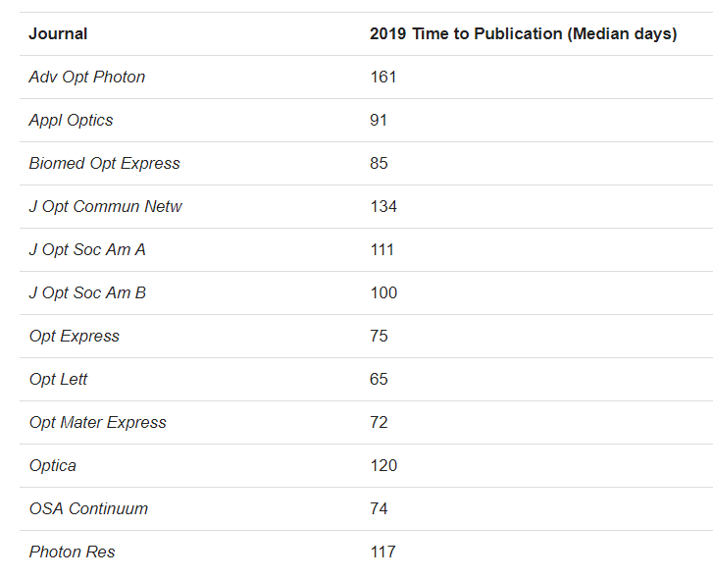
Time to Publication
Notes:
The Time to Publication statistics below represent median days for articles published in the January-December 2019 issues.
OSA's time to publication statistics are based on the median days（中位数） from submission completed to online publication. OSA's articles are published online in final form (with pagination and DOI) in the Issues in Progress web page for each journal.

Slide 43
您有任何疑问，请随时就近联系iGroup公司各机构：
iGroup 中国
info@igroup.com.cn
www.igroup.com.cn
客服：service@igroup.com.cn
北京：海淀区知春路1号
学院国际大厦1213室（100083）
Tel: 010-82331971
Fax: 010-82331961
上海：徐汇区斜土路2899甲号
光启文化广场B楼601室（200030）
Tel: 021-64454595
Fax: 021-64454595-8032
西安：陕西省西安市碑林区长安路长安大街3号CASA--A座--2207)
Tel: 029-89353458
Fax: 029-89353458
广州：越秀区东风中路318号
嘉业大厦2705室（510030）
Tel: 020-83274076
Fax: 020-83274078
重庆办：重庆市江北区北城天街40号万汇中心2幢2217室

